Slide 1


Slide 2


HYDRA NEDİR?
Hydra aracı, Kali Linux üzerinde yüklü olarak gelen ve Brute-Force (kaba kuvvet) saldırıları yapmak için kullanılan bir saldırı aracıdır.
Hydra aracı ile daha önceden oluşturulmuş bir wordlist kullanılarak deneme yanılma yöntemi yani Brute-Force atağı yapılır. Bunun sonucunda ise kimlik doğrulama isteyen giriş panellerini atlatmış oluruz.
Örnek olarak bir giriş paneli sayfasında parolasını bilmediğimiz bir kullanıcının parolasını tek tek denemek yerine bir wordlist içerisine bu parolaları yazarak Hydra aracını kullanarak parolaları daha hızlı bir şekilde denetebiliriz.
2

Slide 3

Hydra Saldırılarına Karşı Nasıl Savunma Yapılır?
Hydra saldırıları inanılmaz derecede karmaşık bir bilgisayar korsanlığı değildir, ancak girişte attığı parolaların basitliği ve hacmi nedeniyle çalışır. Hydra saldırılarına karşı korunmanın en basit ve en güvenilir yolu, şifrenizi kırılması zor hale getirmektir. True North ITG , birisinin sosyal medyadan öğrenebileceği hiçbir şeyi kullanmamanızı, onu ‘123’ ya da içinde bulunduğumuz yılda bitirmekten kaçınmanızı ve bir sembol ve rakam karışımı kullanmanızı önerir.
3

Slide 4

Hydra Saldırılarına Karşı Nasıl Savunma Yapılır?
Başka bir savunma, belirli sayıda başarısız kimlik doğrulama girişiminden sonra hesap erişimini otomatik olarak engellemek veya devre dışı bırakmaktır. Bu, Hydra’nın tamamen engellenmeden önce önceden belirlenmiş sayıda başarısız oturum açmaya (genellikle 5 civarında) izin verilmesini önleyecektir.
Daha da güvenli bir savunma, çift kimlik doğrulama sürecini etkinleştirmektir, bu nedenle parolanın yanı sıra benzersiz bir kod gibi ikinci bir oturum açma adımına ihtiyacınız vardır. Hydra yazılımı bu eklenen adım için ayarlanmamıştır, dolayısıyla bu, daha sıkıcı bir oturum açma işlemi olmasına rağmen anında güvenlik sağlar.
4

Slide 5

HYDRA’NIN ETİK KULLANIMI
Hydra sadece sızma testi ve güvenlik değerlendirmelerinde kullanılmalıdır.
Yetkisiz sistemlere saldırmak yasa dışıdır ve etik değildir. Hydra’nın etik kullanımı, yalnızca sistem sahibinin izni ile gerçekleştirilir.
Bilgiyi korumak için keşfet, zarar
vermek için değil!!!
5

Slide 6
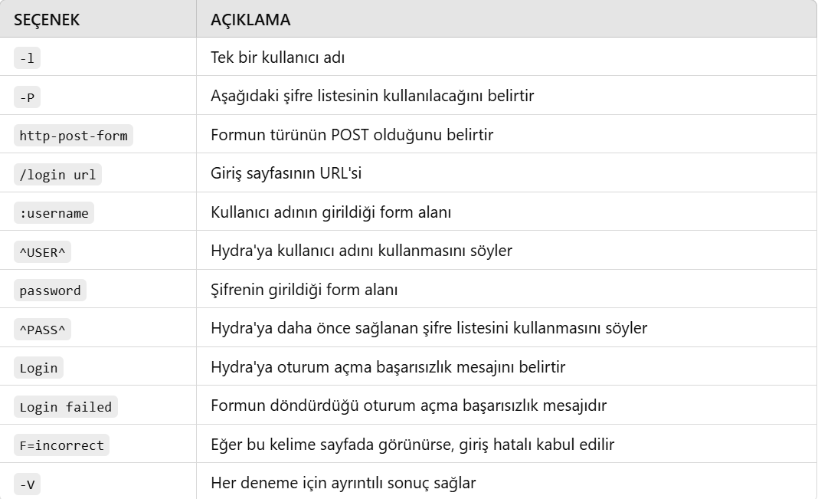
HYDRA parametreleri
6

Slide 7

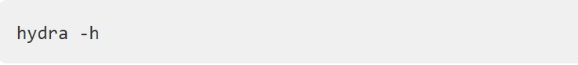
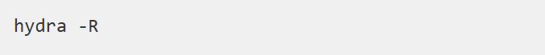
HYDRA'NIN SÖZDIZIMINI ANLAMAK
KOMUTLAR
Bu özellik, daha önce bir saldırıyı durdurduğunuzda ya da kesintiye uğradığında, saldırıyı bıraktığı yerden devam ettirmenize olanak tanır.
Hydra'nın tüm komutlarını ve uygulamalarını gösterir.
Desteklediği protokolleri lister.
Örnek kullanım senaryoları sunar.
7

Slide 8
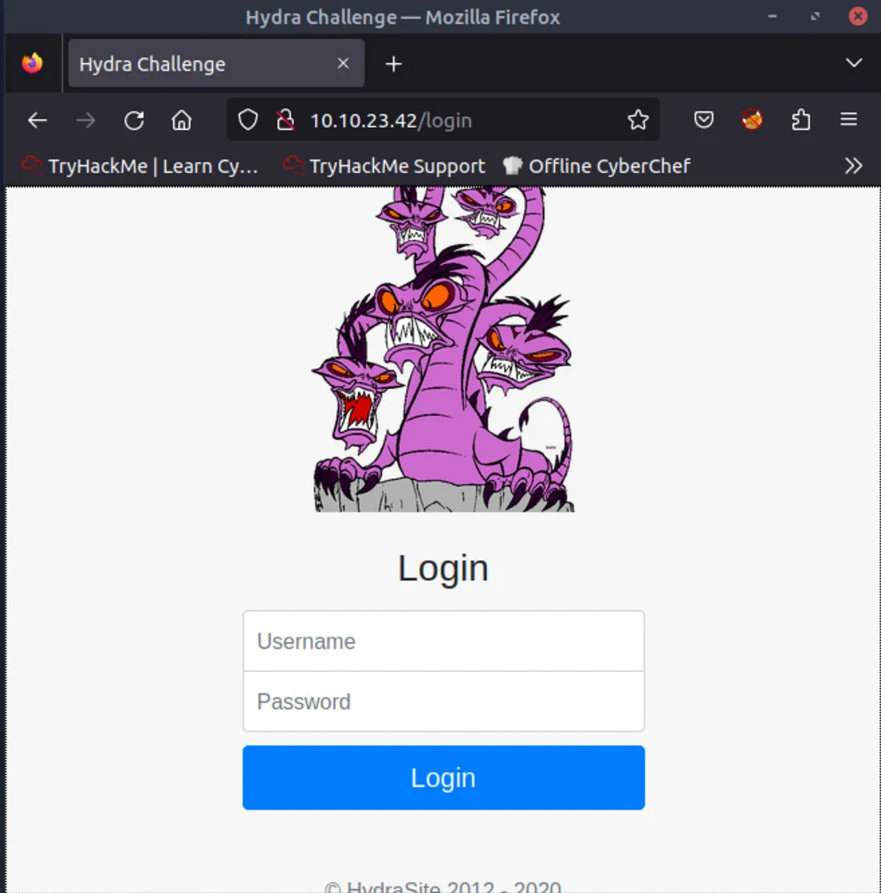
UYGULAMA - WEB FORMUNU KIRMAK
TRYHACKME
TryHackMe platformuna kayıt olduktan sonra arama butonuna Hydra yazıp ilgili odaya başlıyoruz. Daha sonra Start Machine diyerek makinemizi başlatıyoruz.
İlk olarak makinayı başlattığımızda bana tanımlanan IP adresi 10.10.23.42’dir.
Tarayıcımıza bu IP adresini kullanarak eriştiğimizde karşımıza görseldeki gibi bir ekran geliyor.
İlk soruda bize kullanıcı adının “molly” olduğundan bahsetmiş bizde bu kullanıcı adı üzerinden işlemlerimize devam edeceğiz.
8

Slide 9

UYGULAMA - WEB FORMUNU KIRMAK
Ben ilk olarak web sitenin kaynak kodlarını görüntülediğim zaman istemin POST olduğunu gördüm ve bu istem için komutumu kullanacağım.
Bu adımda aşağıdaki komutu kullanarak parola kırma saldırıma başlıyorum.
Burada verdiğim wordlist konumum varsayılan olarak Linux içerisinde bulunan bir wordlist ve konumu “/usr/share/wordlist/rockyou.txt” dir. Siz isterseniz kendi wordlistinizi kullanabilir ya da internette yer alan diğer wordlistleri kullanabilirsiniz.
hydra -l molly -P /usr/share/wordlists/rockyou.txt 10.10.23.42 http-post-form “/login:username=^USER^&password=^PASS^:Your username or password is incorrect.”
9

Slide 10

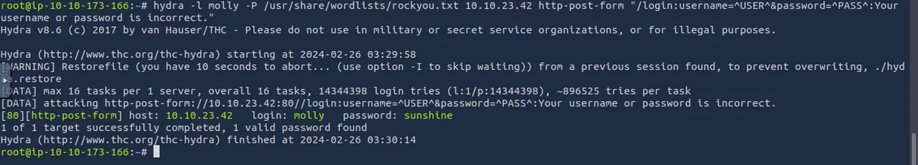
UYGULAMA - WEB FORMUNU KIRMAK
Bu denemenin sonucunda aşağıdaki gibi çıktı alıyoruz ve password’ün “sunshine” olduğu bilgisine ulaşıyoruz.
10

Slide 11
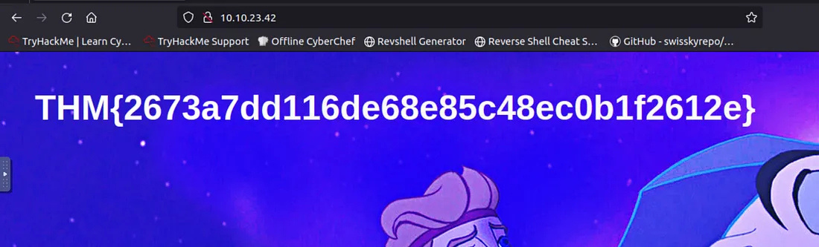
UYGULAMA - WEB FORMUNU KIRMAK
Şimdi giriş sayfasına kullanıcı adı:molly ve şifre:sunshine yazacağız ve aşağıda gösterilen bayrağı alacağız:
11

Slide 12
UYGULAMA - SSH ŞİFRESİNİ KIRMAK
İkinci soruda ise “molly” kullanıcısının ssh parolasına ulaşmamız gerekiyor. Bunun için de aşağıdaki komutu kullanıyoruz:
hydra -l molly -P /usr/share/wordlists/rockyou.txt 10.10.23.42 -t 4 ssh
-t parametresi çoklu bağlantı (multi-threading) kullanımı içindir.
Belirtilen sayı, Hydra'nın aynı anda kaç deneme yapacağını ifade eder.
Örneğin, -t 4 komutunda Hydra, dört ayrı oturumu aynı anda çalıştırarak dört farklı kullanıcı adı-şifre kombinasyonunu denemeye çalışır.
12

Slide 13
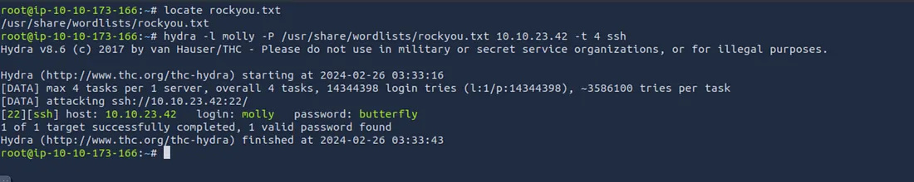
UYGULAMA - SSH ŞİFRESİNİ KIRMAK
Bu denemenin sonucunda aşağıdaki gibi çıktı alıyoruz ve password’ün “butterfly” olduğu bilgisine ulaşıyoruz.
13

Slide 14
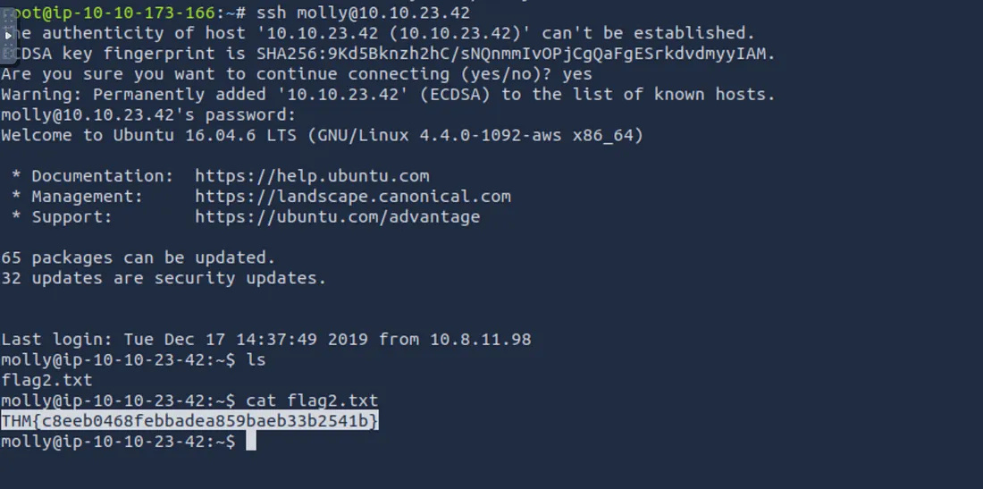
UYGULAMA - SSH ŞİFRESİNİ KIRMAK
Daha sonra ssh bağlantısını yapıyoruz ve bulduğumuz passwordü giriyoruz. Ardından flag2.txt içerisinden 2. flage erişiyoruz.
14

Slide 15
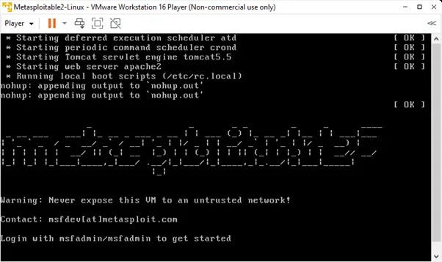
UYGULAMA -METASPLOITABLE’IN FTP ŞİFRESİNİ KIRMAK
Metasploitable, kasıtlı olarak savunmasız bir Linux sanal makinesidir. Bu VM, güvenlik eğitimi yürütmek, güvenlik araçlarını test etmek ve yaygın penetrasyon test tekniklerini uygulamak için kullanılabilir.
Varsayılan kullanıcı adı ve parola msfadmin:msfadmin'dir. Benim durumumda metasploitable 2 IP'si 10.0.2.15'dİr.
15

Slide 16
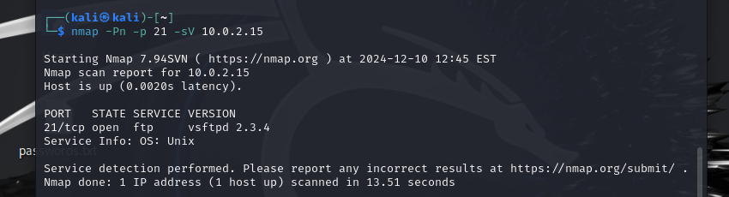
UYGULAMA -METASPLOITABLE’IN FTP ŞİFRESİNİ KIRMAK
İlk adım, Metasploitable 2'nin 21 numaralı portunun açık olup olmadığını kontrol etmektir.
nmap -Pn -p 21 -sV 10.0.2.15
16

Slide 17
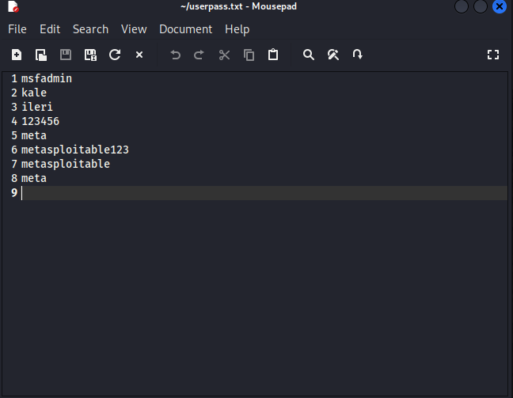
UYGULAMA -METASPLOITABLE’IN FTP ŞİFRESİNİ KIRMAK
Daha sonra FTP sunucumuzun şifresini öğrenmeye çalışalım. Bu işlem için varsayılan oturum açma adlarına ve parolalara sahip olacak tek bir kelime listesi kullandık.
hydra -L userpass.txt -P userpass.txt 192.168.1.6 ftp
17

Slide 18
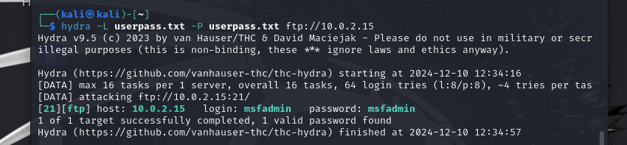
UYGULAMA -METASPLOITABLE’IN FTP ŞİFRESİNİ KIRMAK
Hydra bize giriş kimliğimiz ve şifremizin msfadmin olduğunu gösteriyor.
18

Slide 19
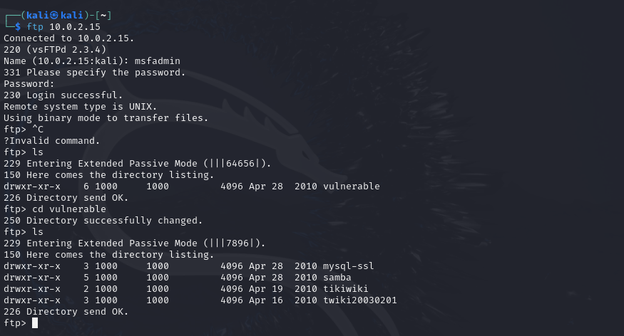
UYGULAMA -METASPLOITABLE’IN FTP ŞİFRESİNİ KIRMAK
Bulgularımızı kullanalım ve FTP kullanarak bağlanmayı deneyelim.
19

Slide 20
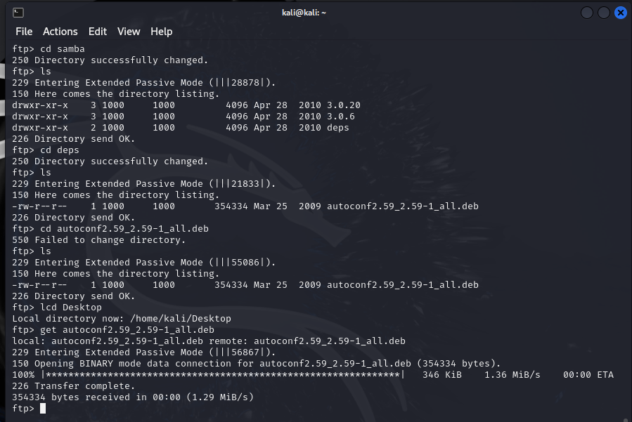
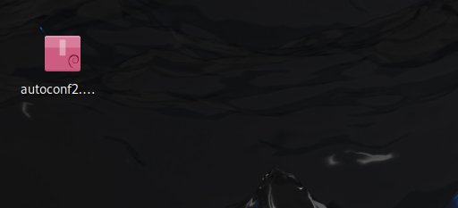
UYGULAMA -METASPLOITABLE’IN FTP ŞİFRESİNİ KIRMAK
Son kez içindeki dosyaları inceleyebilir ve istediğimiz dosyayı indirebiliriz.
19

Slide 21



TEŞEKKÜRLER
DİNLEDİĞİNİZ İÇİN
"Bilgi, doğru kullanıldığında bir güçtür; ama etik, o gücü anlamlı kılan şeydir."
14

